Slide 1
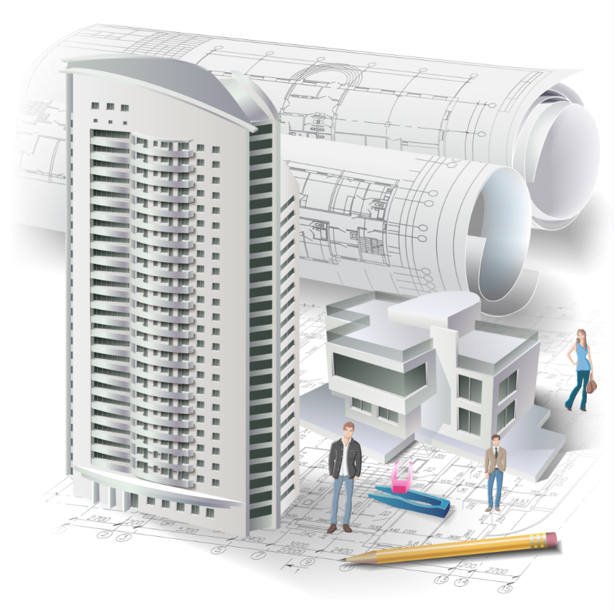
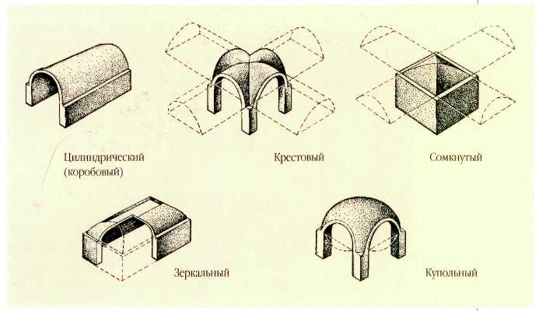
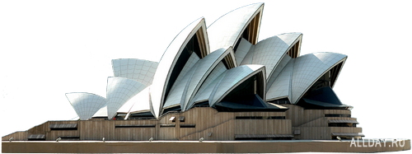
Важнейшие архитектурные элементы здания

Slide 2
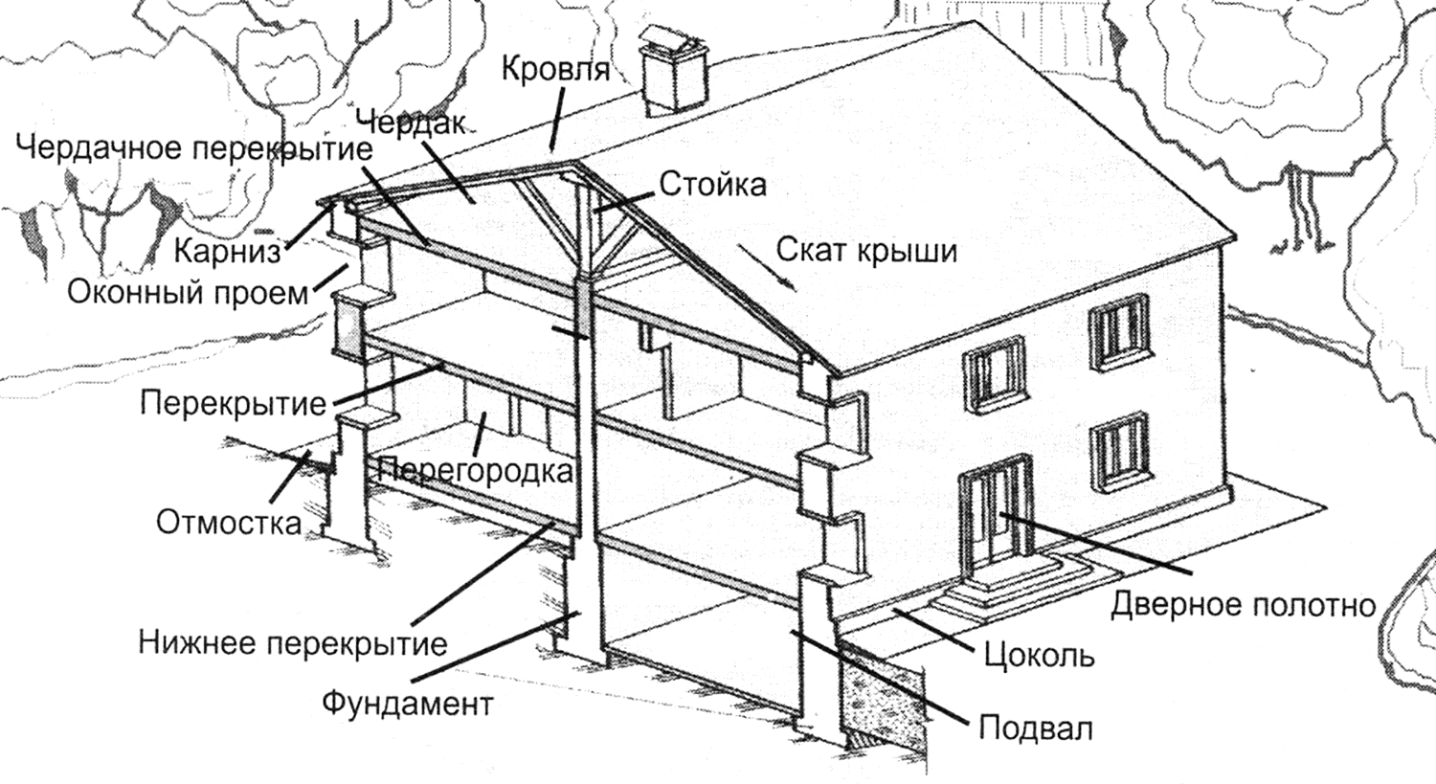
Основные элементы дома

Slide 3
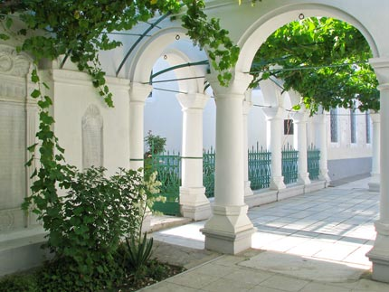
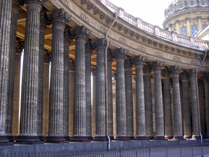
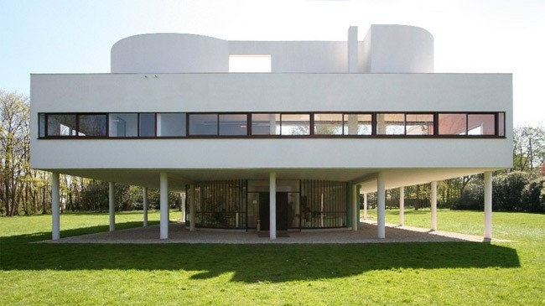
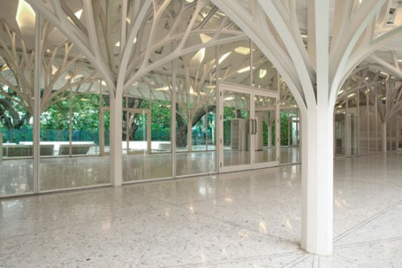
Во всех зданиях можно выделить важнейшие конструктивные элементы, назначение которых одинаково во все времена.
Основу конструкции дома составляют: * вертикальные части – опоры, столбы, колонны
Несут всю тяжесть сооружения

Slide 4
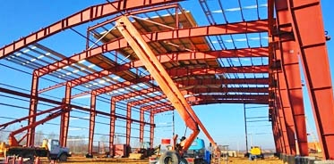
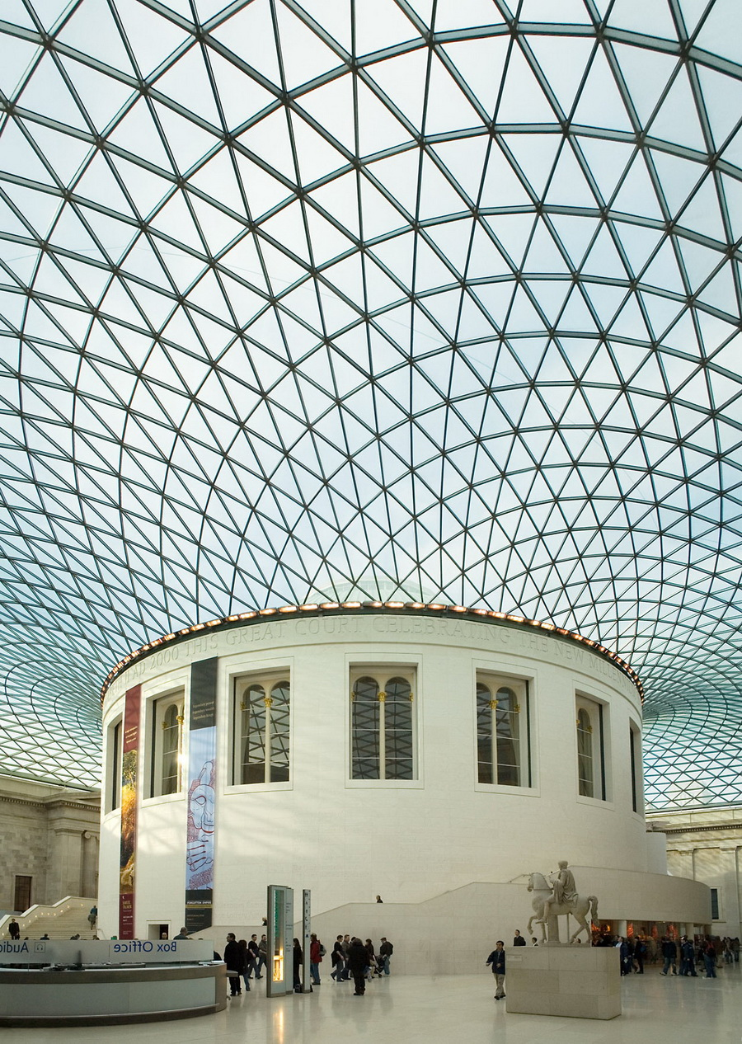
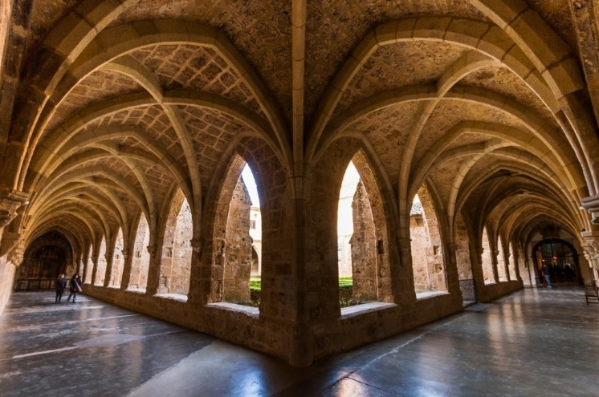
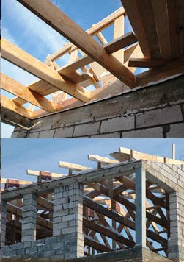
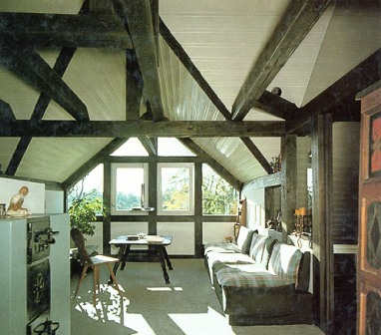
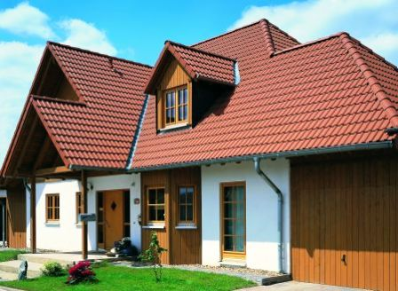
Основу конструкции дома составляют: горизонтальные части – перекрытия, крыша, потолок, пол

Slide 5
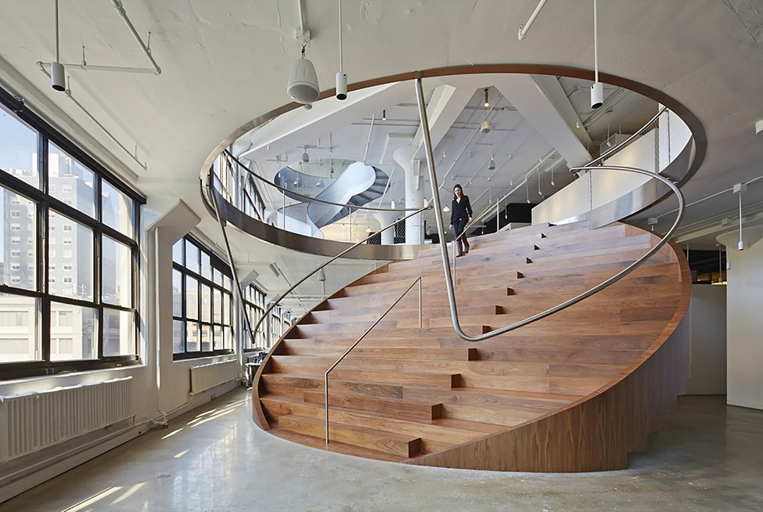
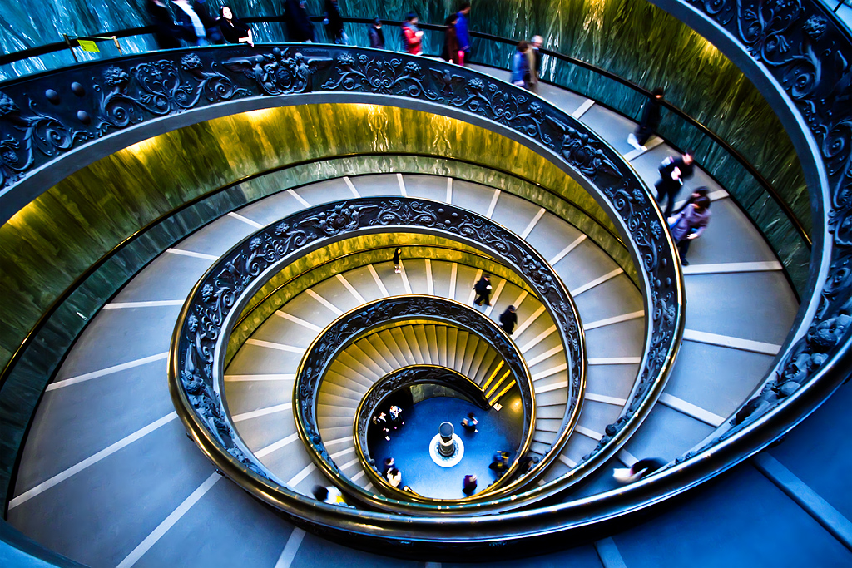
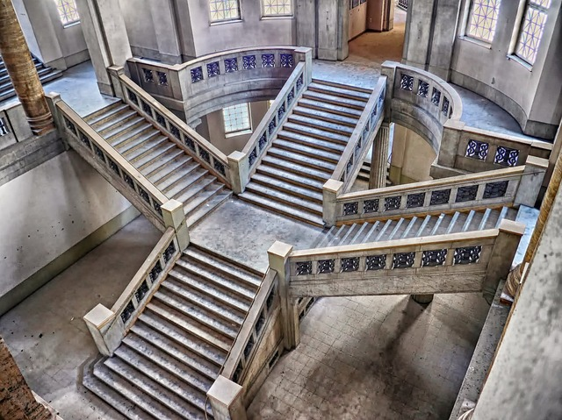
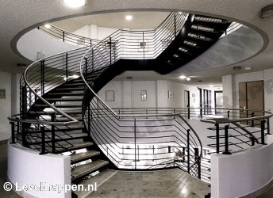
Соединения разных этажей, переход с одного уровня на другой осуществляется благодаря сходам - ЛЕСТНИЦАМ

Slide 6
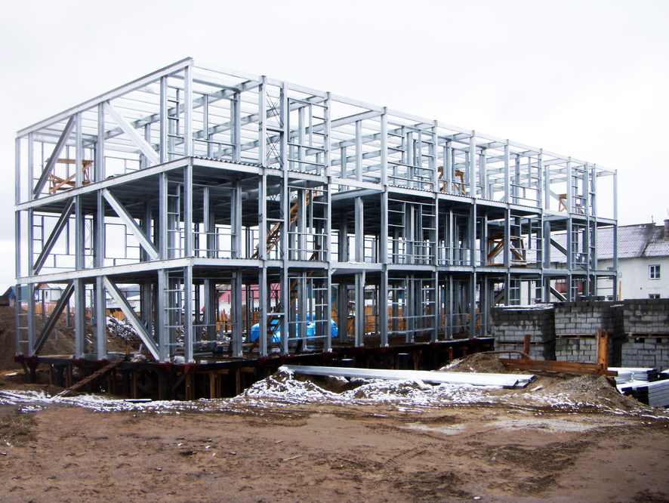
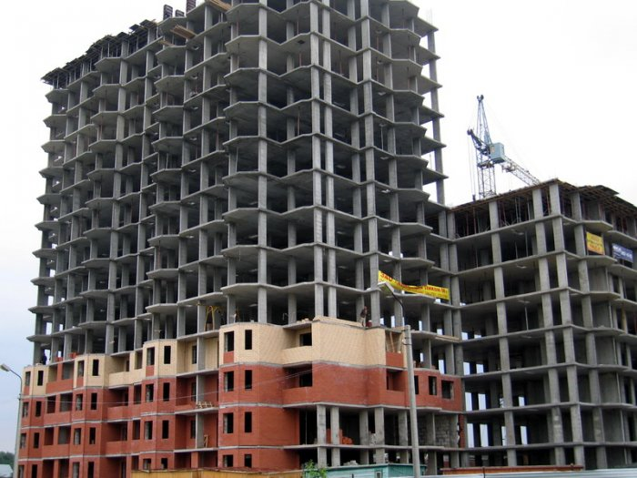
Современная технология строительства
1. Возводится каркас здания

Slide 7
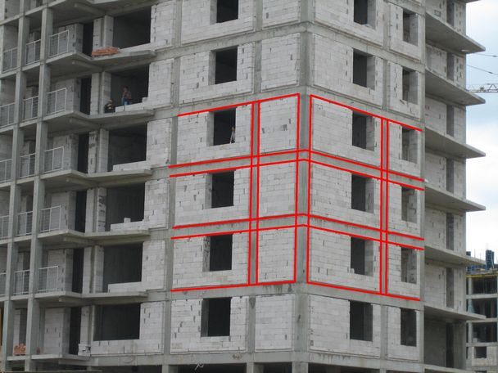
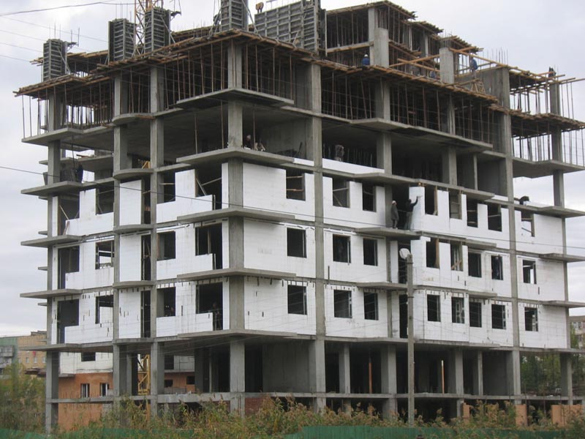
2. Вставляются /«одеваются»/ стены

Slide 8
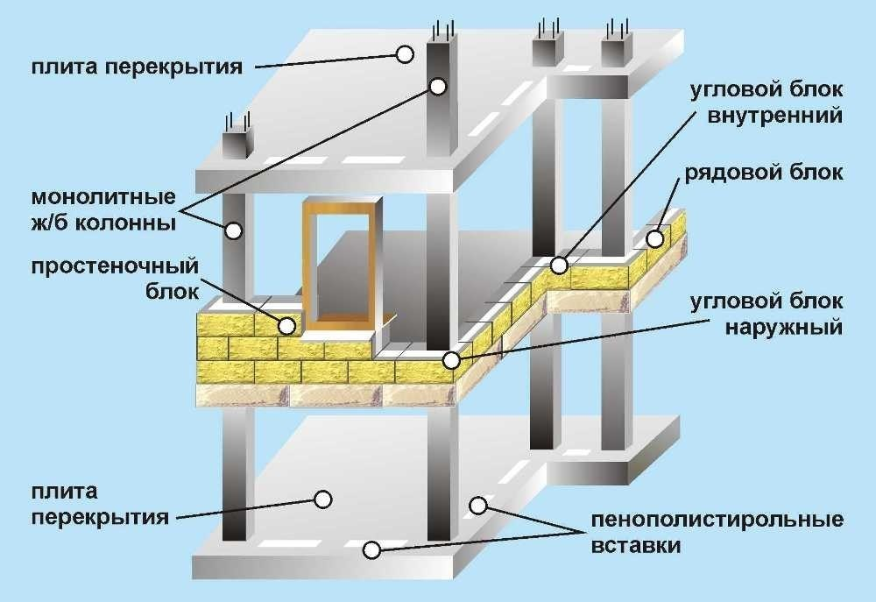

Slide 9
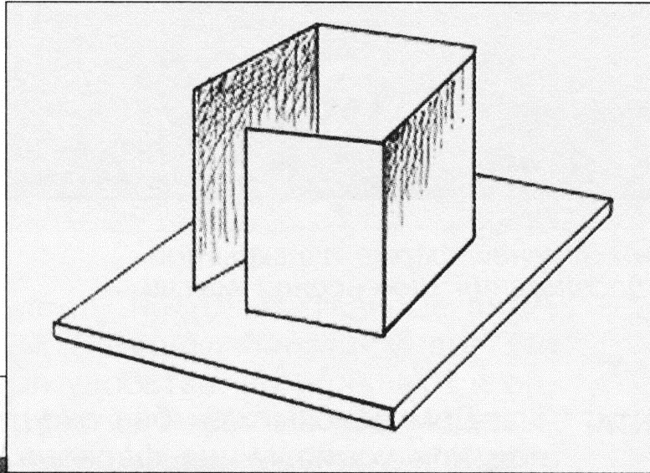
Простейшая конфигурация здания (в плане прямоугольник) — это когда функцию опор для кровли и перекрытий выполняют стены

Slide 10
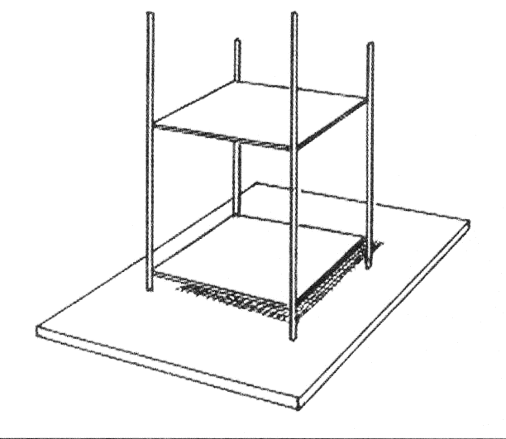
Макет простейшей конструкции здания (в плане прямоугольник) из вертикальных опор и перекрытий

Slide 11
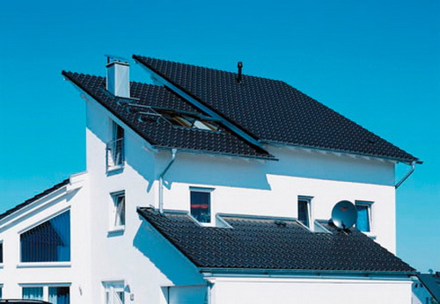
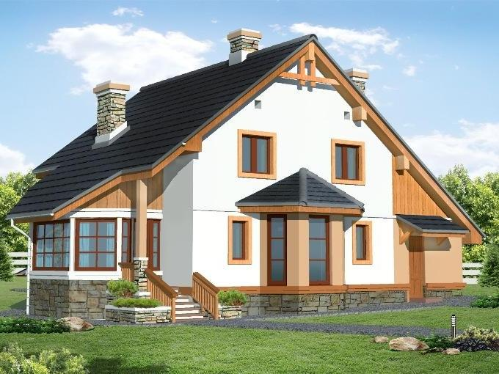
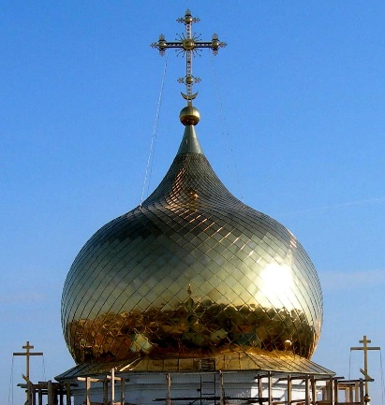
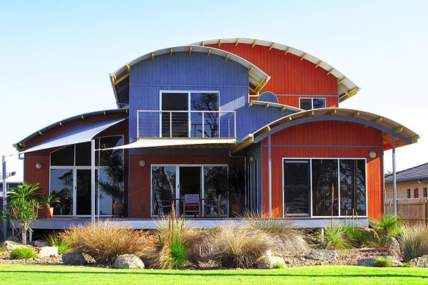
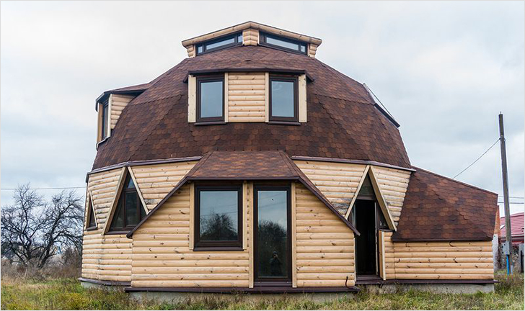
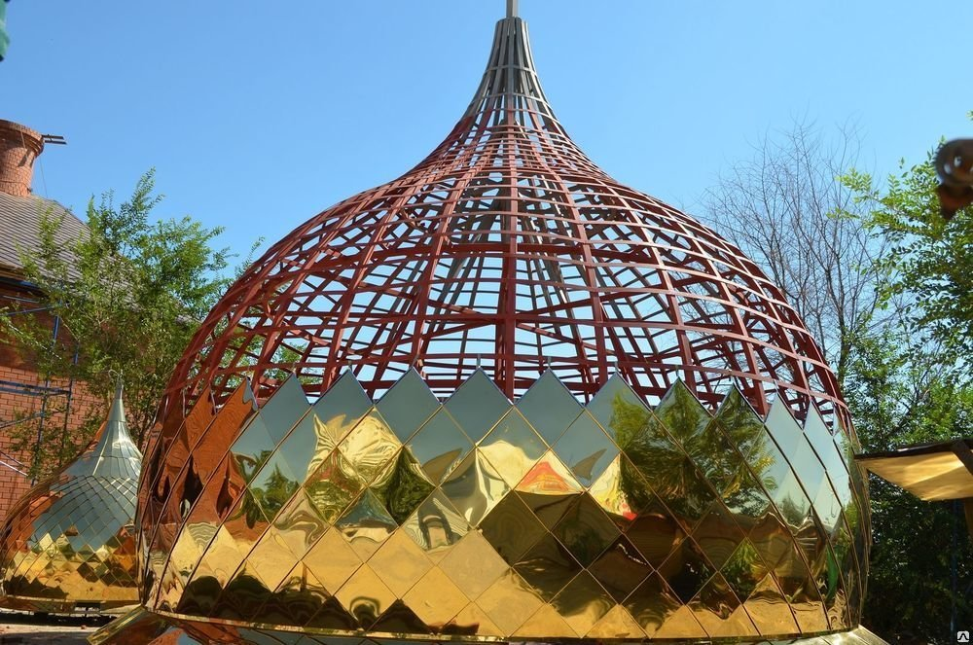
Современные перекрытия
Односкатные крыши
Двухскатные крыши
Своды
Купола

Slide 12
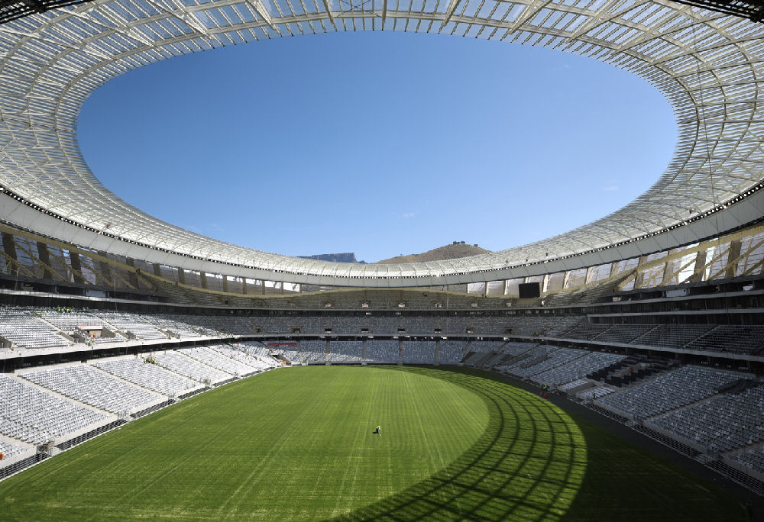
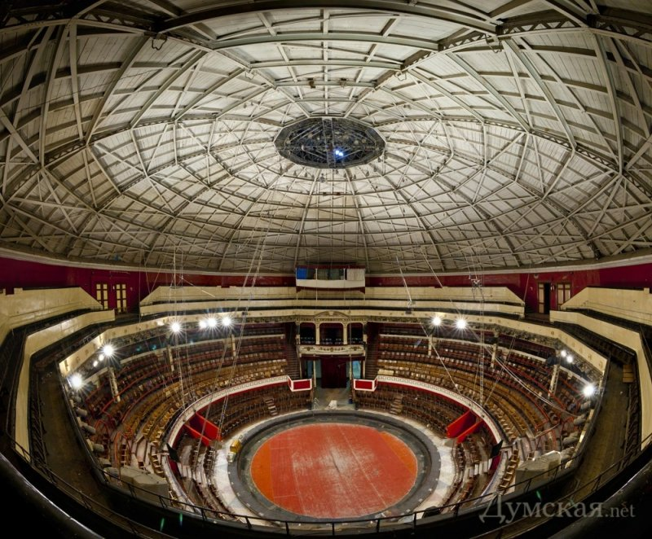
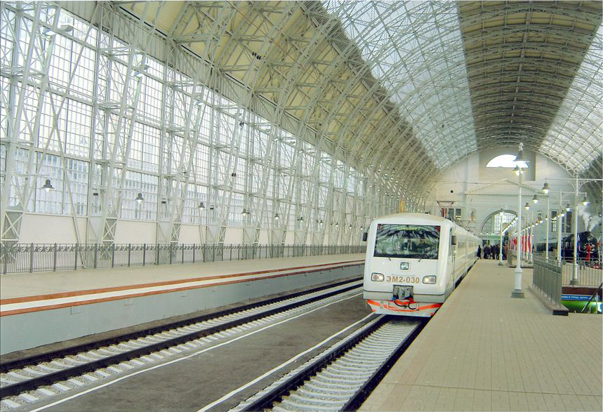
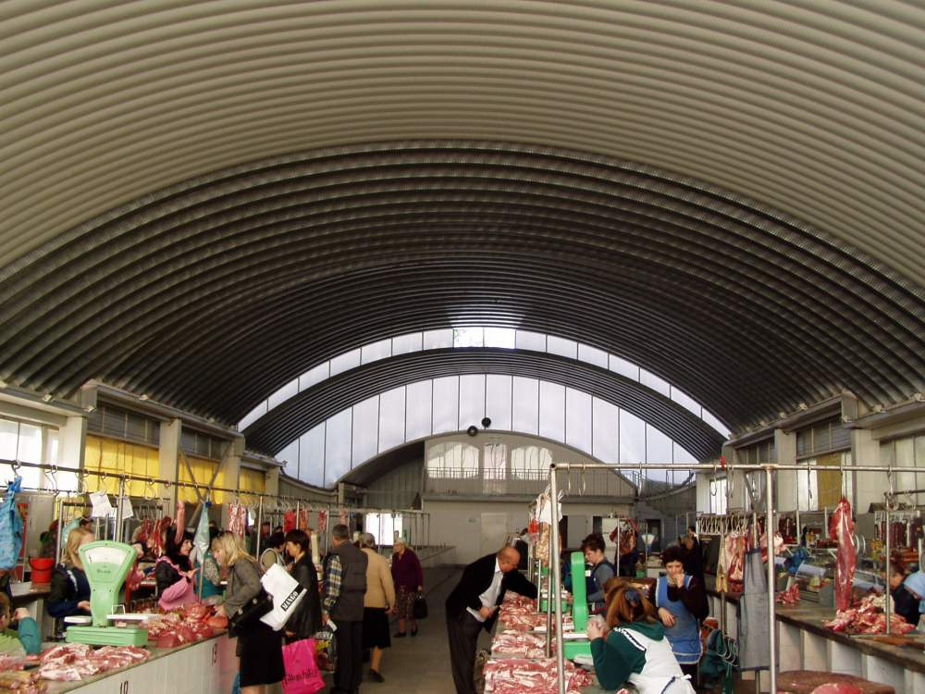
В современных постройках сводчатые перекрытия применяются в спортивных сооружениях, цирках, вокзалах крытых рынках

Slide 13
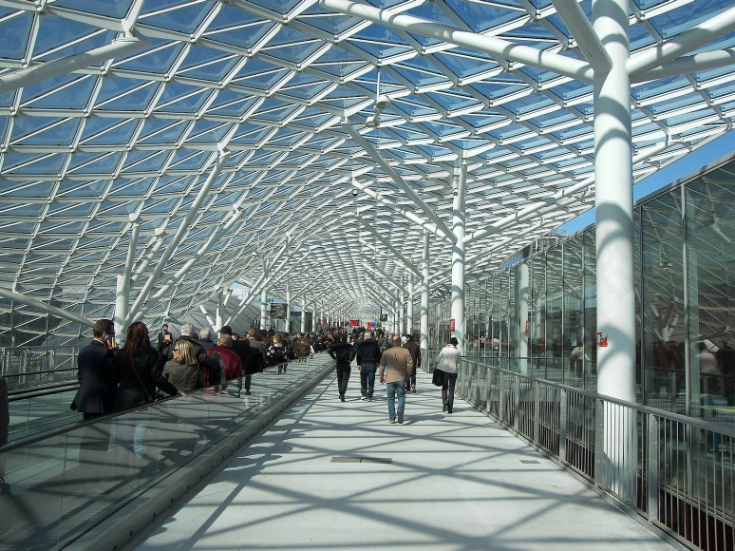
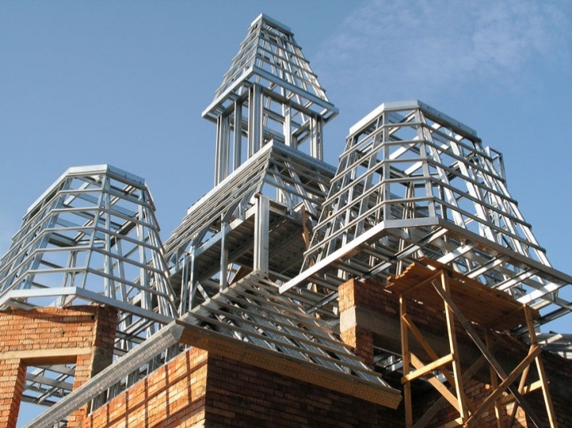
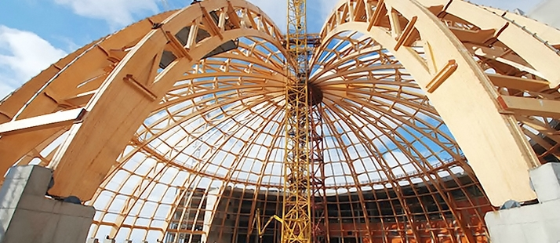
В основу современных сводчатых перекрытий составляет МЕТАЛЛОКОНСТРУКЦИЯ.

Slide 14
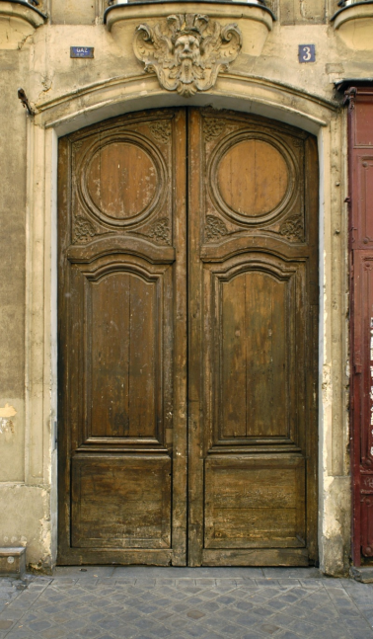
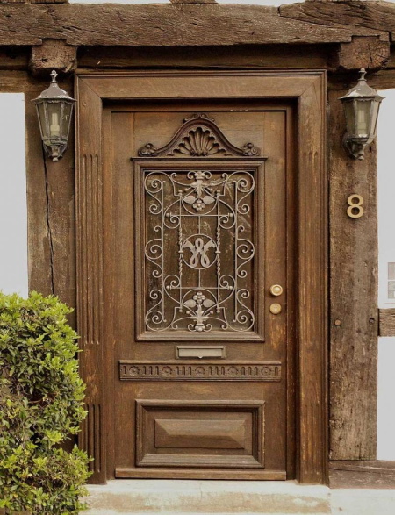
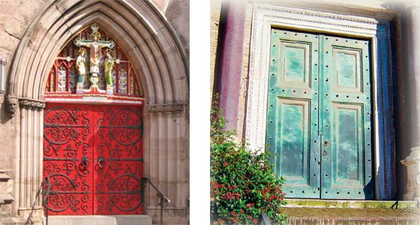
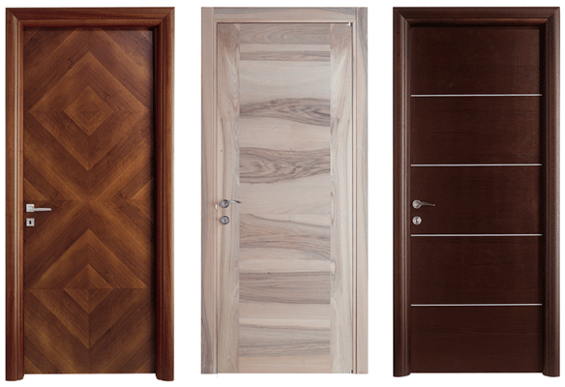
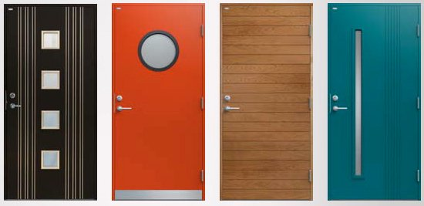
Архитектоника дверей претерпела в течение веков стилевые и функциональные изменения

Slide 15
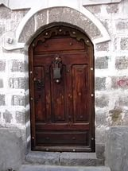
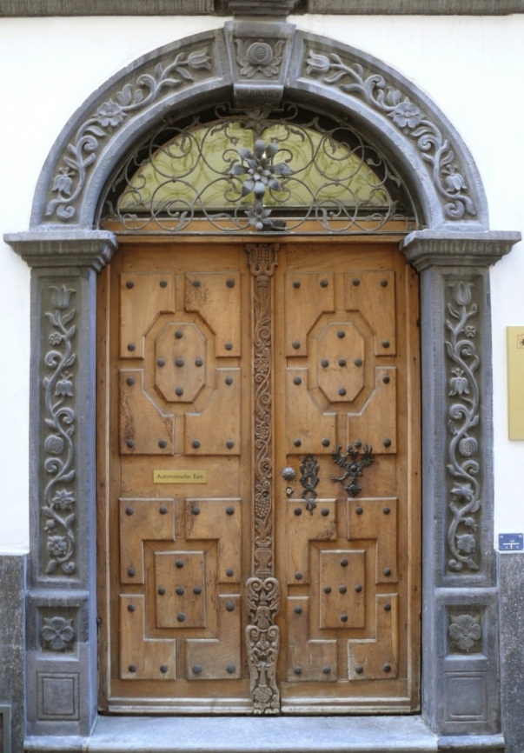
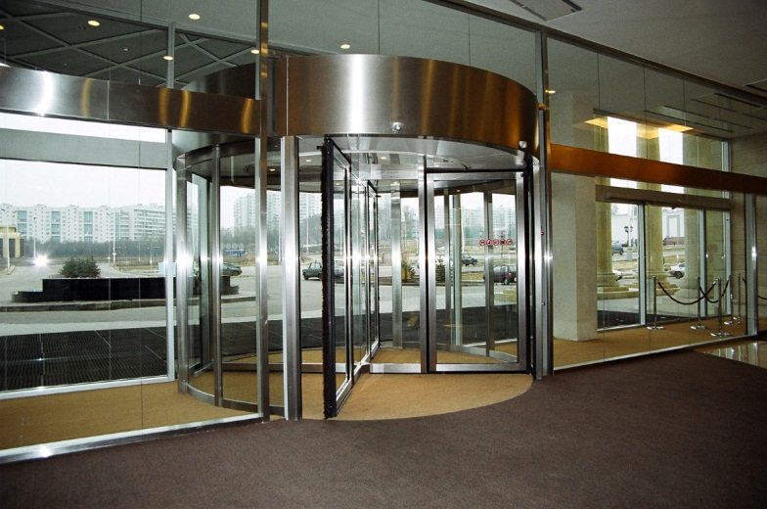
Двери со временем преобразились из дубовых крепостных ворот замка с тяжёлыми засовами в автоматически раздвигающиеся при нашем проявлении прозрачные двери магазинов и офисов

Slide 16
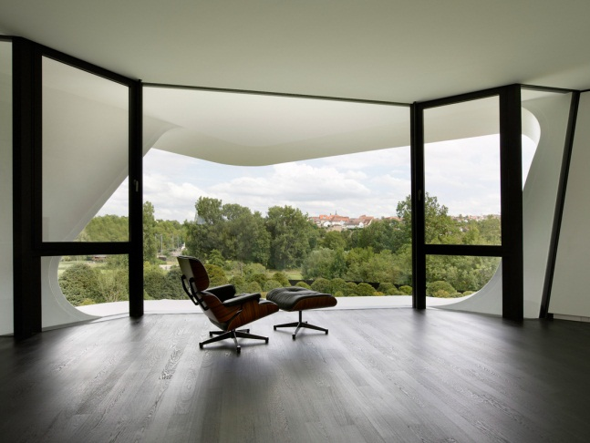
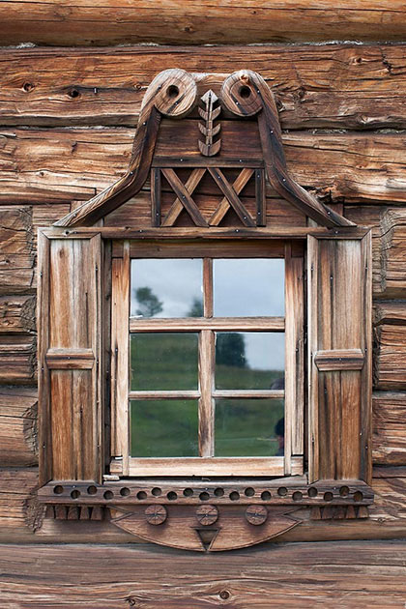
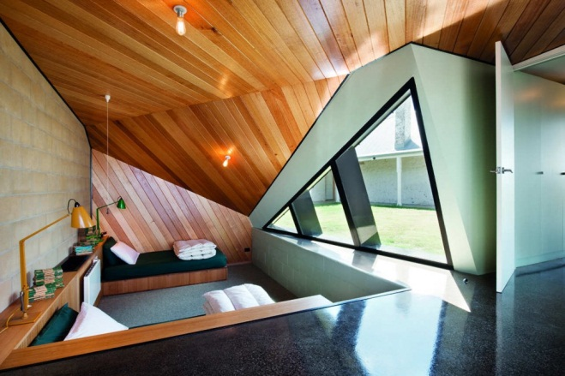
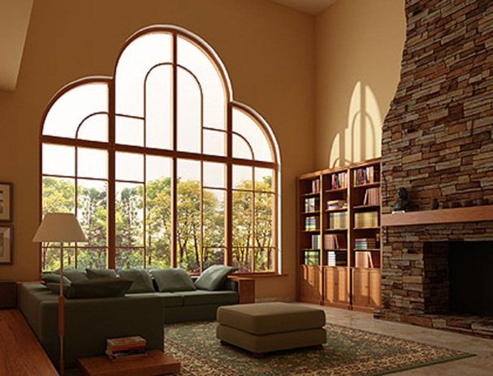
Не менее интересна и удивительна конструктивная и стилевая эволюция окон разных стран и времен.
В стремлении дать больше света современные архитекторы превратили подслеповатое оконце избушки в широкие полосы окон и целые окна-стены

Slide 17
Изобретение новых видов стекла, полимеров преобразило не только архитектонику окна, но и весь облик современного здания. Его стены часто похожи на огромное «окно», отражающее небо, плывущие облака и город.
Какого бы вида ни были окна, они являются важным архитектурным элементом, не существующим вне стиля здания

Slide 19
Главные архитектурные элементы:
Лестница
Балкон
Лоджии
Эти части здания создают дополнительные удобства, но и украшают и определяют композиционное решение его пространства и фасада.

Slide 20
Лестницы могут быть снаружи и внутри здания. Для компактности лестницы делают винтовыми. В XX веке появились движущиеся лестницы – ЭСКАЛАТОРЫ И ЛИФТЫ

Slide 21
Практическая работа
нарисуйте как выглядит дом, в котором вы живете
Покажите особенности общей конструкции( какая крыша, окна, двери и т.п.) из какого материала выполнен дом

